Slide 1


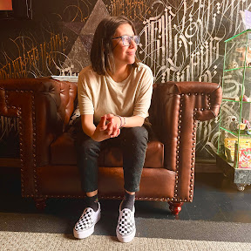

Lo que me apasiona
Nuevos retos.
¿Cuales son los programas que mas uso?
Excel, Word, Power Point, dynamo, programas metodologia BIM
Mi experiencia tecnologica: Experiencia unicamente dentro de la metodologia BIM
Pon tu foto acá
Me gusta que me llamen…
_____Leidy ____
¿Que expectativas tengo del curso?
Mi Ocupación ó Hobbie
BIM Modeller/ BIM Lead / BIM coordinator
Aprender todo lo relacionado con aplicaciones Android y poder aplicarlo laboralmente.

